Slide 1
Мы пришли сюда учиться, Не лениться, а трудиться. Работаем старательно, Слушаем внимательно.

Slide 2
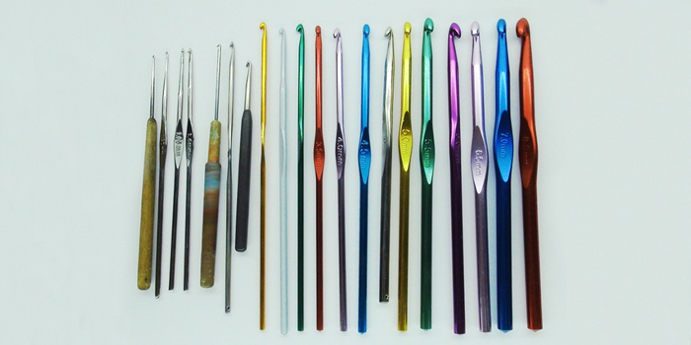
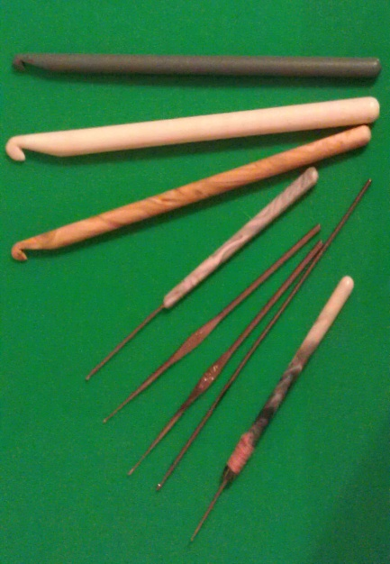
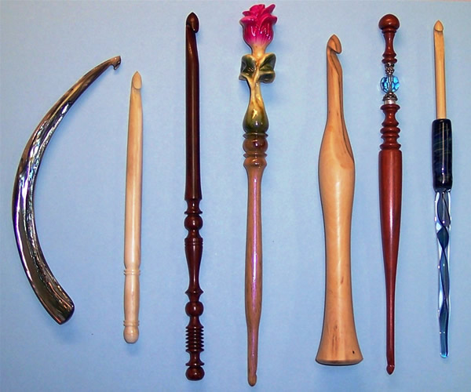
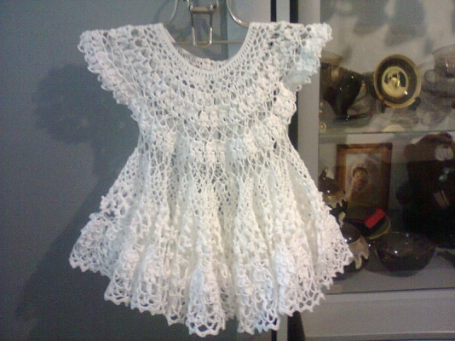
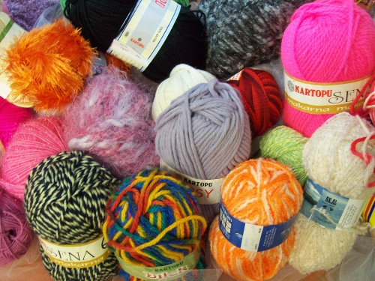
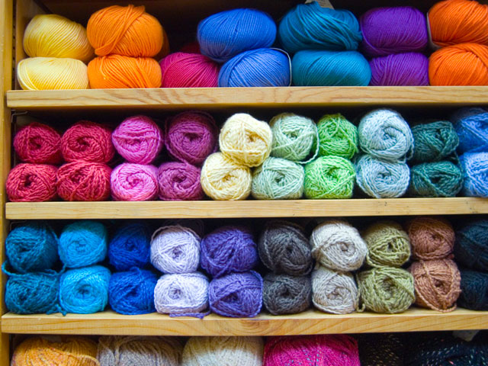
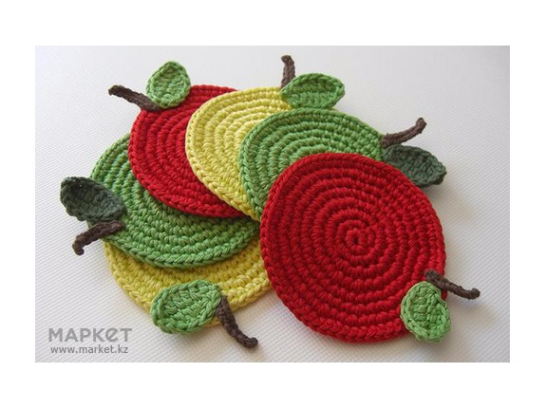
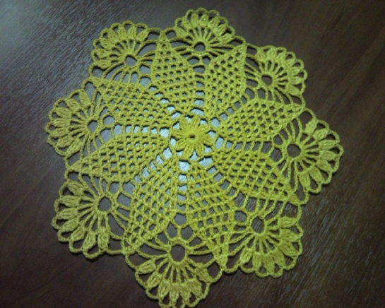

Slide 3
Цель урока
Изучение петель и их выполнение

Slide 4
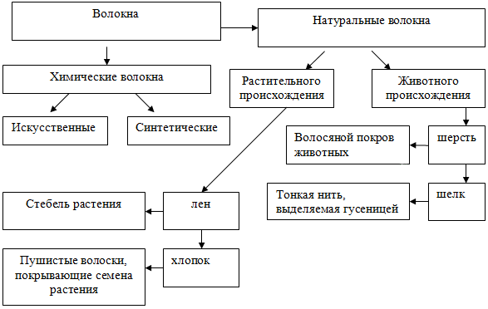
Виды волокон

Slide 5
Вязание – один из самых старинных видов декоративно-прикладного искусства.
Вязание даёт возможность создавать индивидуальные вещи из простого клубка ниток. К тому же вязание – прекрасный отдых за работой.
Вязание крючком – распространенный вид рукоделия.
Вязание крючком осваивается легко и быстро
Для работы потребуются только крючок и пряжа

Slide 6
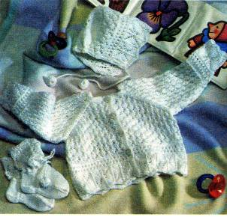
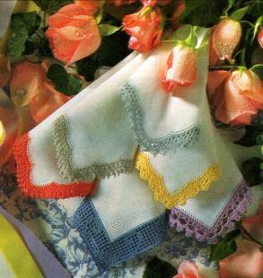
Крючком можно связать самые разнообразные изделия
Большим крючком и толстыми нитками – свитера и шапочки
Маленьким крючком и тонкими нитками – изящные изделия, похожие на плетеные кружева

Slide 7
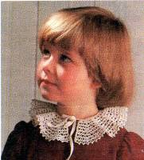
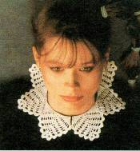
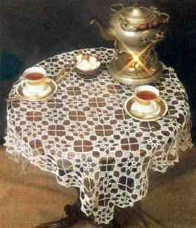
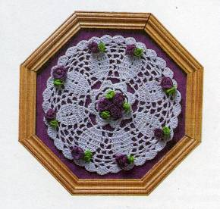
Вязанием крючком можно украсить одежду
И предметы домашнего
обихода

Slide 8
Целостный технологический процесс по изготовлению вязанных изделий
ИДЕЯ
СХЕМА ВЯЗАНИЯ
МАТЕРИАЛЫ И ИНСТРУМЕНТЫ
ИЗДЕЛИЕ

Slide 11
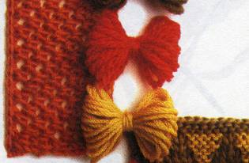
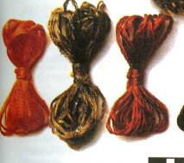
2. Шерстяная пряжа -это
натуральный материал,
издревле получаемый из
состриженной шерсти овец.
3. Блестящая пряжа –
композиция из вискозных
и акриловых нитей, добав-
ленная в основную пряжу,
придает ей золотистый или
Серебристый эффект.

Slide 12
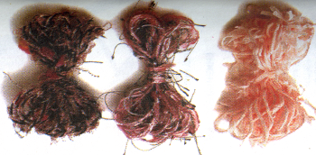
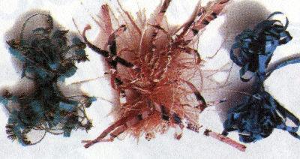
4. Фасонная пряжа - полученную путем смешения различных по цвету и по качеству волокон.
5. Фантазийная пряжа –это меланжевая пряжа,
изготовленная из смешанных природных волокон
с синтетическими и металлизированными нитям различной фактуры

Slide 13
Инструменты для вязания
Крючки для вязания делают из различных
материалов и различной толщины.
Самые тонкие – из стали, более толстые –
из алюминия, пластмассы и дерева.

Slide 14
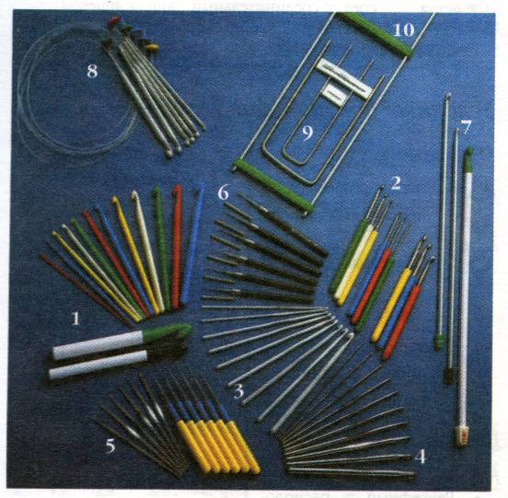
Инструменты для вязания
1.Крючок для шерстяной пряжи
из пластмассы
2.Крючок для шерстяной пряжи с
пласт. ручкой
3.Крючок для шерстяной пряжи
из алюминия
4.Никелированный крючок для
Шерстяной пряжи
5.Никелированный крючок для
х/б пряжи
6.Крючки для х/б пряжи с
колпачками
7.Крючки для тунисского вязания
8.Крючки для тунисского вязания
с гибкой леской
9.Никелированные вилки
10.Вилки изменяемой ширины

Slide 16
Основные виды петель и приёмы их выполнения

Slide 17
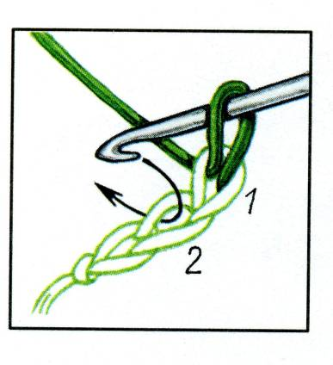
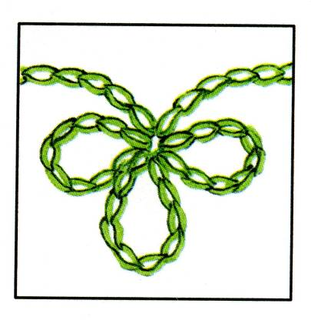
Основы вязания крючком
Вязание крючком лучше изучать, используя нитки средней толщины и толстый крючок, так как при этом хорошо видно образование петель.

Slide 18
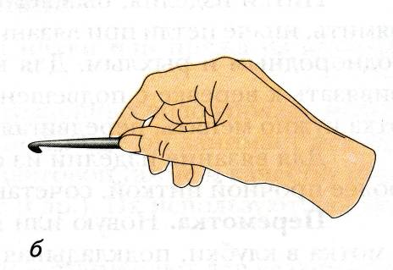
Положение крючка в руке
Крючок можно держать в руке, как карандаш (а)
или как нож (б)

Slide 19
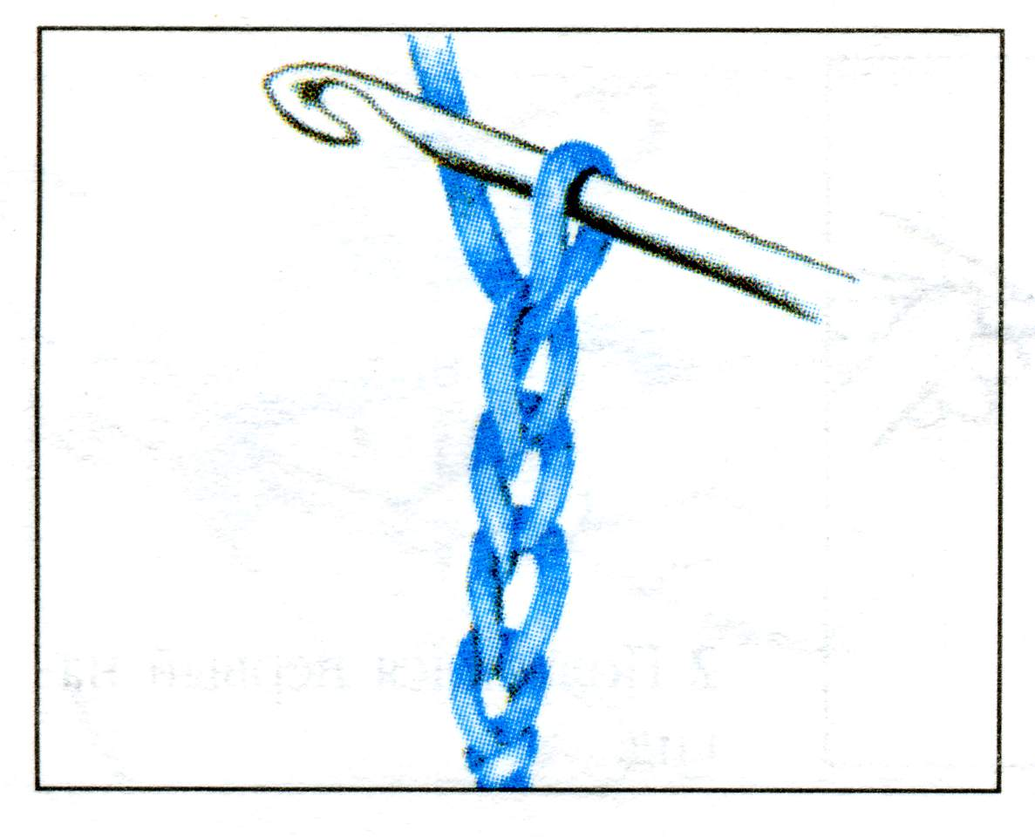
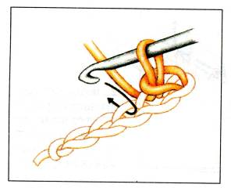
В основе вязания всех узоров лежат несколько элементов:
Цепочка воздушных петель;
Полустолбики;

Slide 20
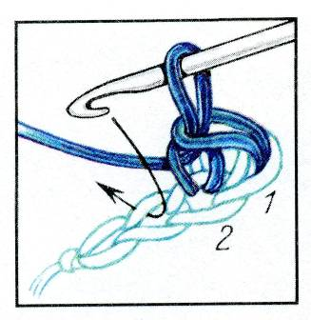
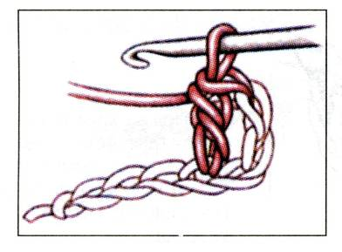
Столбика без накида;
Столбика с накидом.

Slide 21
Условное обозначение основных элементов вязания
воздушная петля

Slide 22
Столбик без накида

Slide 23
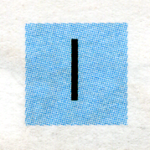
Полустолбик

Slide 24
Столбик с накидом

Slide 26
Спасибо за урок!

